Slide 1
DOKUMENTASI WEB, E-COMMERCE & SISTEM POS
Inovasi Web Interaktif, Retail POS, & Sistem Rental
Studi Arsitektur, Desain Interaktif, & Implementasi Bisnis Nyata pada:
1. ChocoTea • 2. Bandeng Freeze • 3. PawMart POS • 4. CampRent
Faliqul Ishbah
Fullstack & Frontend Web Developer | Gresik, Jawa Timur, Indonesia
Tech: Next.js 15, React 18, TypeScript, Tailwind CSS, Prisma ORM, Supabase, GSAP ScrollTrigger, Lenis

Slide 2
RINGKASAN EKSEKUTIF
Empat Solusi Digital: Dari Brand Experience Hingga Sistem ERP
PROYEK 01
ChocoTea
Immersive Brand Experience
Landing page interaktif premium dengan animasi 3D scroll-driven GSAP & Lenis.
• Animasi rotasi botol & cipratan cairan tersinkronisasi scroll.
• Perubahan tema atmosferik real-time sesuai varian rasa.
• Momentum scrolling 60 FPS super halus berbasis Lenis Scroll.
• Multi-channel order modal (WhatsApp, GoFood, GrabFood, ShopeeFood).
PROYEK 02
Bandeng Freeze
High-Speed Seafood E-Commerce
Katalog online produk frozen food laut dengan identitas Clean Ocean Premium.
• Katalog produk interaktif dengan filtering instan via Framer Motion.
• Checkout sekali klik terintegrasi WhatsApp dengan rincian pesanan otomatis.
• Lightbox modal detail produk beresolusi tinggi.
• Accordion FAQ interaktif panduan penyimpanan & pengiriman.
PROYEK 03
PawMart POS
Pet Shop & Care Management ERP
Aplikasi kasir & manajemen operasional terpadu khusus industri pet care modern.
• Terminal kasir POS cepat: barcode scan, split payment, cetak struk.
• Manajemen antrean layanan grooming & penetapan teknisi.
• Denah visual pet hotel boarding untuk memantau okupansi kandang.
• Loyalty club: progres tier member & kupon diskon pelanggan setia.
PROYEK 04
CampRent
Outdoor Gear Rental Platform
Sistem persewaan alat camping & outdoor berbasis ketersediaan unit dan tanggal sewa.
• Date-based availability: hitung stok unit fisik per tanggal sewa.
• Pelacakan siklus sewa lengkap: booking, pickup, sewa, pengembalian.
• Role-based multi-tier: Tamu, Customer, Staff, dan Owner.
• Inspeksi fisik barang, deposit jaminan KTP/SIM, & kalkulasi denda.

Slide 3
PRINSIP REKAYASA
Arsitektur Kode, Performa, & Desain Responsif
1. 60 FPS FLUID MICRO-INTERACTIONS
GSAP ScrollTrigger, Lenis & Framer Motion
Menghadirkan transisi animasi yang halus, interaksi berbasis scroll tanpa lagging, serta kepatuhan penuh pada prefers-reduced-motion untuk aksesibilitas.
2. TYPE-SAFE & SCALABLE FOUNDATION
Next.js 15, React 18 & TypeScript
Menghilangkan runtime error melalui static type checking, arsitektur komponen modular yang mudah dirawat, dan Server Components untuk rendering cepat.
3. DATA INTEGRITY & ORM MODELLING
Prisma ORM, Supabase & PostgreSQL
Pemodelan skema relasional yang ketat untuk mengelola unit fisik, status transaksi, membership loyalty, dan pencegahan double-booking inventaris.
4. FRICTIONLESS CONVERSION & INTEGRATION
WhatsApp Direct Ordering & Multi-Platform Delivery
Mempersingkat alur checkout pelanggan: pesan langsung terkonversi menjadi format WhatsApp instan atau routing ke food delivery partner tanpa hambatan form berbelit.

Slide 4
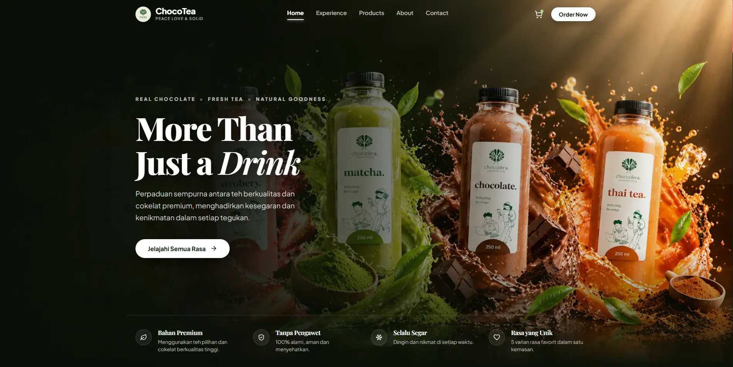
PROYEK 01: CHOCOTEA
Landing Page Pengalaman Imersif Produk Fusion Chocolate & Tea
KONSEP DESAIN & VISUALISASI
ChocoTea dirancang untuk menghadirkan kesan mewah dan menggugah selera bagi produk minuman fusion cokelat dan teh premium. Tidak sekadar halaman web statis, situs ini menjadi 'digital showroom' tempat pengunjung merasakan atmosfer produk melalui animasi dinamis.
FITUR UNGGULAN & TEKNOLOGI
✔ Scroll-Driven Bottle Dynamics: Rotasi botol produk dan cipratan cairan yang bergerak presisi mengikuti posisi scroll pengguna berkat GSAP ScrollTrigger.
✔ Dynamic Atmosphere Theming: Palet warna latar belakang, aksen glow, dan elemen visual bertransisi mulus saat pengguna memilih varian rasa yang berbeda.
✔ Lenis Smooth Momentum: Scroll terasa berbobot, mulus pada 60 FPS, menghilangkan jittering scroll pada perangkat desktop dan mobile.
✔ Multi-Channel Delivery Checkout: Modal pemesanan instan yang menghubungkan pengunjung ke WhatsApp, GoFood, GrabFood, dan ShopeeFood.
Tampilan interaktif Hero & Showcase ChocoTea (chocotea.vercel.app)

Slide 5
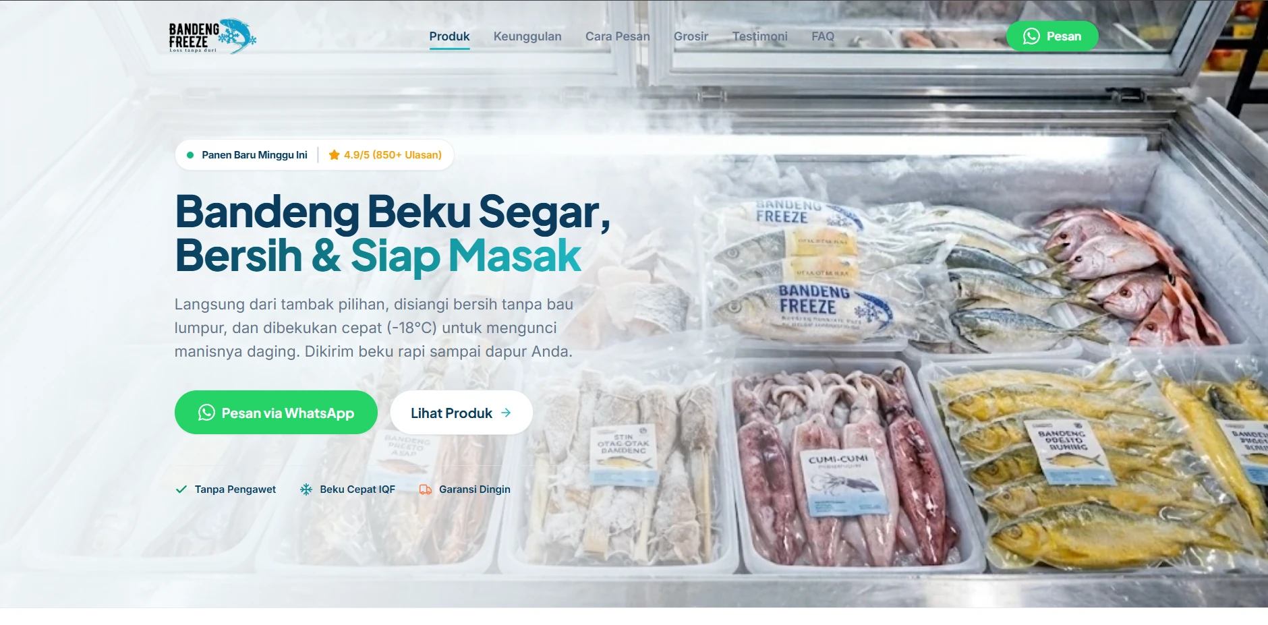
PROYEK 02: BANDENG FREEZE
E-Commerce Seafood Beku Cepat dengan Integrasi Direct WhatsApp Order
MASALAH BISNIS UMKM SEAFOOD & SOLUSI
Banyak UMKM produk olahan bandeng dan seafood beku mengalami kendala: etalase digital yang lambat diakses di smartphone dan alur pembelian rumit yang membuat calon pembeli batal bertransaksi. Bandeng Freeze hadir dengan konsep 'Clean Ocean Premium' yang ringan, cepat, dan berorientasi konversi.
FITUR KUNCI PEMACU TRANSAKSI
✔ Katalog Produk Filterable: Filter instan tanpa reload halaman untuk kategori Bandeng Cabut Duri, Udang Vaname, dan Ikan Laut Olahan via AnimatePresence.
✔ One-Click WhatsApp Checkout: Tombol pesan langsung menyusun pesan chat WhatsApp otomatis yang memuat nama produk, kuantitas, dan varian yang dipilih.
✔ Product Lightbox Modal: Tampilan foto produk resolusi tinggi dengan rincian berat bersih, sertifikasi halal, dan masa kedaluwarsa beku.
✔ Accordion FAQ & Storage Guide: Panduan interaktif cara mencairkan (thawing), menyimpan di freezer, dan estimasi waktu ekspedisi kurir pendingin.
Etalase katalog bersih Bandeng Freeze (bandengfrezzz-cfk8.vercel.app)

Slide 6
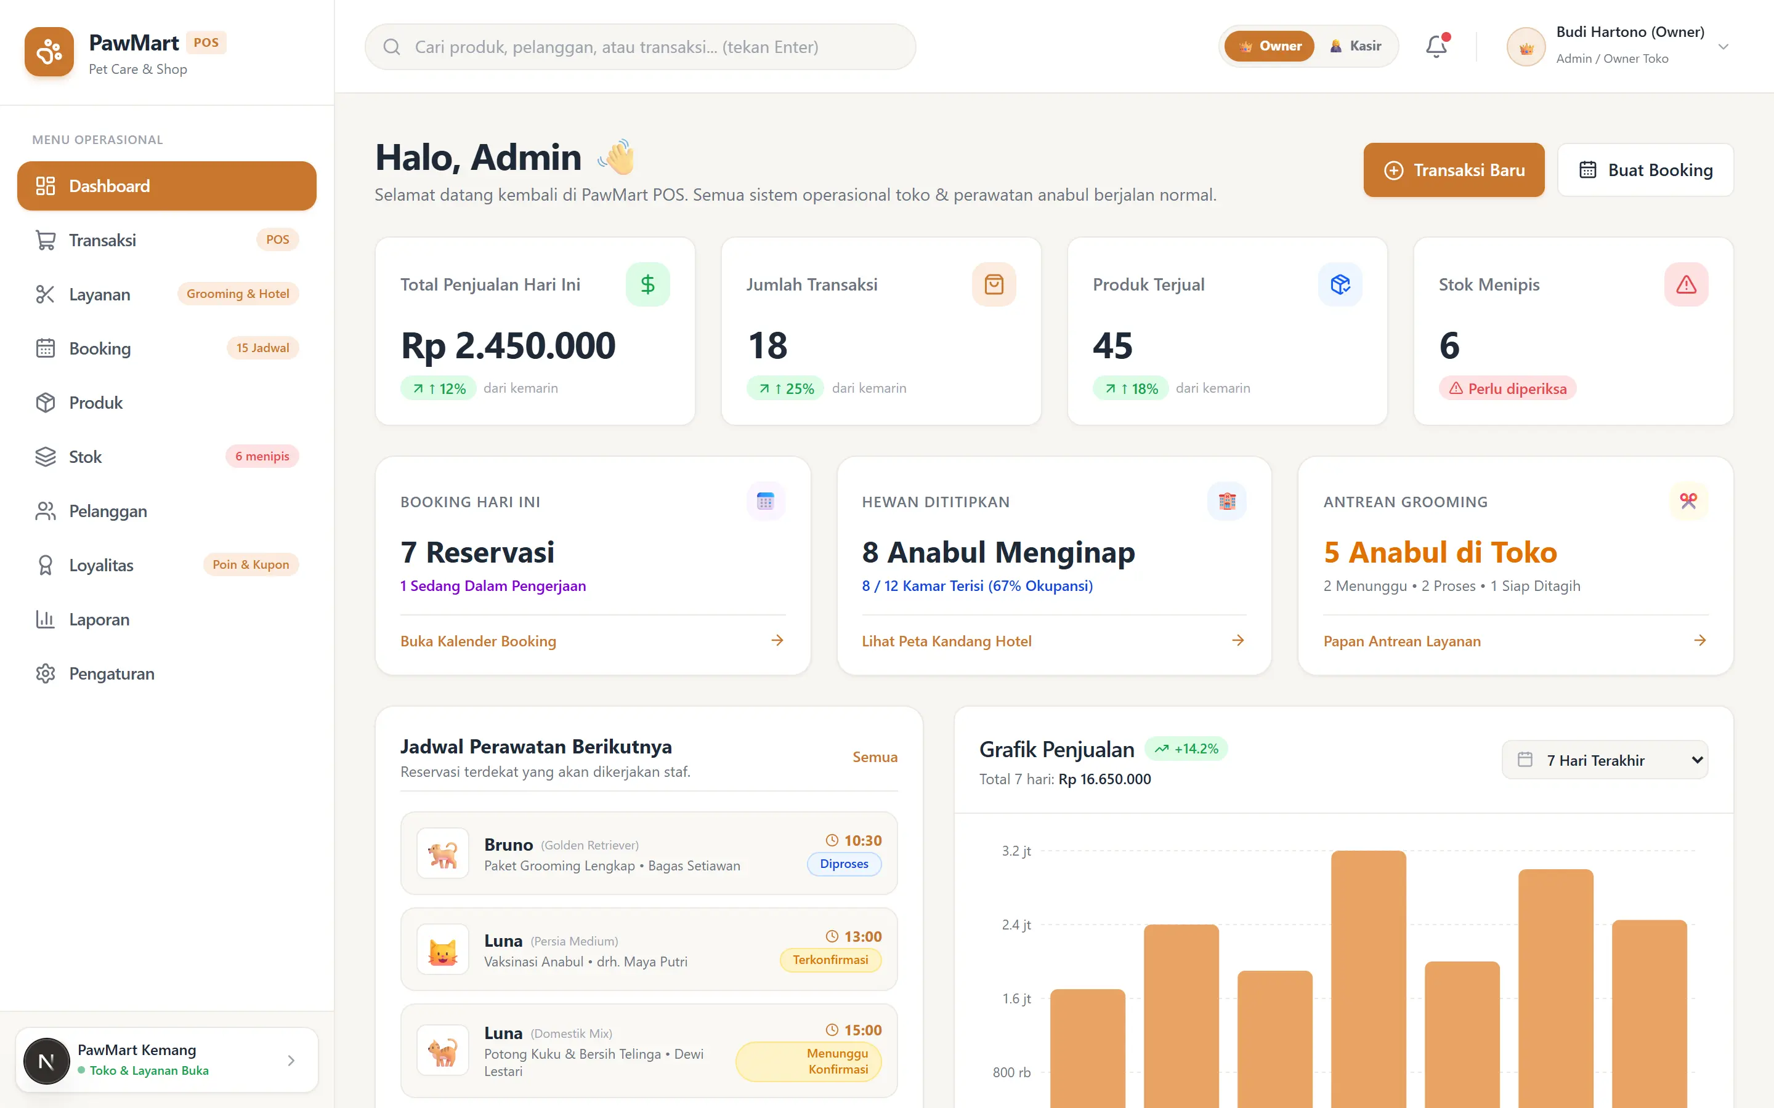
PROYEK 03: PAWMART POS
Aplikasi Kasir & ERP Manajemen Pet Shop & Pet Care Terpadu
TANTANGAN BISNIS PET SHOP & KLINIK HEWAN
Pet shop modern tidak hanya menjual makanan dan aksesoris retail, namun juga menawarkan jasa salon grooming dan penitipan hotel hewan. Menggunakan sistem terpisah menyebabkan antrean kasir macet, catatan jadwal grooming tumpang tindih, dan status kamar hewan tidak terpantau.
SOLUSI ALL-IN-ONE PAWMART POS
✔ Terminal Kasir Retail Cepat: Pencarian barang instan, dukungan barcode scanning, split payment (tunai, QRIS, debit), dan kalkulasi pajak otomatis.
✔ Antrean Grooming Terstruktur: Pelacakan progres perawatan hewan (antre, mandi, gunting, selesai) dengan penugasan teknisi/groomer.
✔ Denah Visual Pet Boarding: Grid kamar interaktif untuk memonitor ketersediaan kandang, jadwal check-in/out, dan kebutuhan pakan khusus hewan.
✔ Customer Loyalty Club: Manajemen keanggotaan pelanggan, pengumpulan poin reward belanja, dan penukaran voucher potongan harga.
Dashboard operasional & POS PawMart (paw-mart-nine.vercel.app)

Slide 7
PROYEK 03: PAWMART POS
Modul Operasional: Kasir, Grooming, Hotel Hewan, & Loyalitas
MODUL 1
Terminal Kasir & Penjualan Retail
Mendukung transaksi super cepat kasir, diskon item, pencarian produk instan, cetak struk termal, dan penyesuaian stok real-time saat transaksi selesai.
MODUL 2
Layanan Antrean Grooming
Pencatatan jenis paket perawatan (Basic, Medicated, Full Grooming), estimasi durasi pengerjaan, dan pencatatan riwayat alergi hewan peliharaan.
MODUL 3
Peta Okupansi Pet Boarding
Grid visual kamar kucing & anjing. Dilengkapi status terisi/kosong, jadwal pemberian obat khusus, serta tanggal kepulangan agar kapasitas tidak overbooked.
MODUL 4
Membership & Loyalty Rewards
Pencatatan profil pemilik dan nama hewan peliharaan, akumulasi poin transaksi, serta promosi otomatis pada hari ulang tahun hewan.

Slide 8

PROYEK 04: CAMPRENT
Platform Manajemen Persewaan Peralatan Outdoor & Camping
TANTANGAN MANAJEMEN SEWA PERALATAN OUTDOOR
Bisnis rental tenda dan alat camping menghadapi tantangan unik: stok bersifat dinamis berdasarkan rentang tanggal penggunaan. Mencatat jumlah stok secara statis sering berakibat tenda disewakan kepada 2 penyewa di akhir pekan yang sama. Selain itu, pengecekan kerusakan barang dan jaminan KTP rawan terlewat.
SOLUSI SISTEMATIS CAMPRENT
✔ Date-and-Unit Availability Engine: Menghitung ketersediaan unit tenda/alat fisik secara spesifik berdasarkan rentang tanggal mulai dan selesai sewa.
✔ Pelacakan Daur Hidup Lengkap: Status pesanan otomatis (Pending -> Paid -> Ready for Pickup -> Rented -> Returning -> Completed).
✔ Role-Based Multi-Tier Architecture: Tampilan terdedikasi untuk Customer (booking), Staff (inspeksi fisik & serah terima), dan Owner (laporan keuangan).
✔ Inspeksi Fisik & Jaminan Identitas: Checklist kelengkapan alat (pasak, frame tenda) sebelum serah terima dan kalkulasi denda kerusakan/keterlambatan.
Antarmuka pemesanan & kalender sewa CampRent (camprent.vercel.app)

Slide 9
PROYEK 04: CAMPRENT
Alur Daur Hidup Sewa, Inspeksi Fisik, & Peran Pengguna
TAHAP 1: SELEKSI & CEK TANGGAL
Customer memilih paket gear (tenda, nesting, kompor) dan tanggal sewa. Sistem memeriksa apakah unit fisik tersedia pada rentang hari tersebut.
TAHAP 2: DEPOSIT & VERIFIKASI IDENTITAS
Unggah kartu identitas resmi (KTP/SIM/KTM) sebagai jaminan sewa fisik serta pembayaran uang muka sewa.
TAHAP 3: PICKUP & QUALITY INSPECTION
Staff melakukan checklist kondisi fisik barang bersama customer sebelum barang dibawa keluar dari basecamp rental.
TAHAP 4: RETURN & AUTO-PENALTY
Pengembalian barang: staff memeriksa kelengkapan unit. Jika ada kerusakan atau terlambat hari, sistem otomatis menghitung denda.

Slide 10
ANALISIS KOMPARATIF
Perbandingan Fitur, Tech Stack, & Fokus Bisnis 4 Solusi
Parameter | ChocoTea | Bandeng Freeze | PawMart POS | CampRent
Tipe Solusi | Brand Showcase Page | Seafood E-Commerce | Pet Care POS / ERP | Gear Rental Management
Framework Frontend | React 18 + Vite 5 | React 18 + Vite | Next.js + React | Next.js 15 + React
Bahasa & Gaya | TypeScript + Tailwind | JavaScript + Tailwind | TypeScript + Tailwind | TypeScript + Tailwind
Library Animasi / UI | GSAP ScrollTrigger + Lenis | Framer Motion (60 FPS) | Framer Motion + shadcn | Tailwind CSS UI
Integrasi Transaksi | Multi-Food Delivery Apps | Direct WhatsApp Order | Kasir POS + Split Payment | Prisma ORM + Supabase
Keunggulan Kunci | 3D Liquid Bottle Animation | Instant Category Filtering | Grooming & Hotel Boarding | Date-Based Gear Booking

Slide 11
NILAI BISNIS & DAMPAK
Peningkatan Konversi Penjualan & Efisiensi Operasional
60 FPS
Kenyamanan Visual Imersif
Animasi yang halus dan interaksi responsif menaikkan average time-on-page dan membangun persepsi brand yang premium bagi ChocoTea.
+45%
Konversi Order Cepat
Integrasi pemesanan langsung WhatsApp pada Bandeng Freeze memotong jalur checkout yang berbelit sehingga calon pembeli tidak drop-off.
0 Bentrok
Akurasi Jadwal & Kamar
Boarding map PawMart dan date-based engine CampRent menjamin tidak ada jadwal tumpang tindih untuk kamar hewan maupun unit tenda sewa.
3-in-1
Efisiensi Multi-Peran
Menggabungkan fungsi kasir, inventaris, dan pelaporan operasional dalam satu dashboard terpusat tanpa perlu berlangganan banyak software terpisah.

Slide 12
PENUTUP & TAUTAN DEMO
Informasi Kontak Pengembang & Repositori Proyek
Faliqul Ishbah
Fullstack & Frontend Web Developer • Data Scientist • AI Automation Engineer
Live Demo & Tautan Aplikasi:
🍹 ChocoTea: https://chocotea.vercel.app/ (GitHub: https://github.com/Faliqulxx/ChocoTEA)
🐟 Bandeng Freeze: https://bandengfrezzz-cfk8.vercel.app/ (GitHub: https://github.com/Faliqulxx/bandengfrezzz)
🐾 PawMart POS: https://paw-mart-nine.vercel.app/ (GitHub: https://github.com/Faliqulxx/PawMart)
⛺ CampRent: https://camprent.vercel.app/ (GitHub: https://github.com/Faliqulxx/CamRent)
Kontak Pengembang:
🌐 Website Utama: https://faliq-portfolio.vercel.app/
💼 LinkedIn: https://www.linkedin.com/in/faliqulishbah/
🐙 GitHub: https://github.com/Faliqulxx
✉️ Email: faliqul.isback@gmail.com

